Slide 1
IMPORTANCIA DEL CRIBADO FAMILIAR EN EL DIAGNÓSTICO DEL DÉFICIT DE ALFA1 ANTITRIPSINA
Fernández Boza (1), B. Muñoz Sánchez (1), R. Ruíz Serrano (1), C. Calero Acuña (1), M. Ferrer Galán (1), L. Carrasco Hernández (1,2), E. Márquez Martín (1,2), F. Ortega Ruíz (1,2), J.L. López Campos (1,2)
Unidad Médico-Quirúrgica de Enfermedades Respiratorias. Instituto de Biomedicina de Sevilla (IBiS). Hospital Universitario Virgen del Rocío/Universidad de Sevilla, Spain.
Centro de Investigación Biomédica en Red de Enfermedades Respiratorias (CIBERES). Instituto de Salud Carlos III, Madrid, Spain.
Notes:
Ruiz, no Ruís
Filiaciones en español

Slide 2
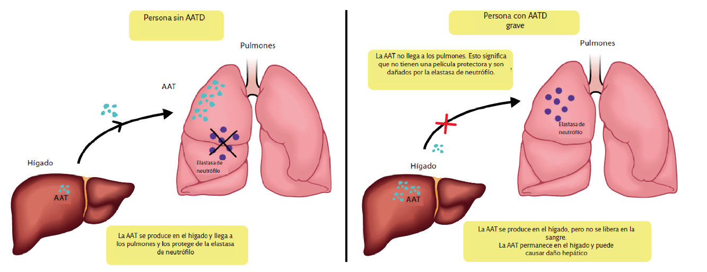
INTRODUCCIÓN
La deficiencia de alfa-1 antitripsina (DAAT) es una enfermedad hereditaria (con herencia autosómica codominante) causada por la disminución de los niveles plasmáticos y tisulares de alfa-1 antitripsina (AAT), que puede provocar enfermedades pulmonares y hepáticas graves en niños y adultos ⁽¹⁾ .
No DAAT
Paciente DAAT
⁽¹⁾ Dasí F. Alpha-1 antitrypsin deficiency. Med Clin (Barc). 2024 Apr 12;162(7):336-342. English, Spanish. doi: 10.1016/j.medcli.2023.10.014. Epub 2023 Nov 22. PMID: 37993348.
Notes:
La deficiencia de alfa-1 antitripsina (DAAT) es una enfermedad hereditaria rara causada por la disminución de los niveles plasmáticos y tisulares de alfa-1 antitripsina (AAT), que puede provocar enfermedades pulmonares y hepáticas graves en niños y adultos. Actualmente la identificación de nuevos casos de DAAT continúa siendo uno de los grandes retos en la enfermedad.

Slide 3

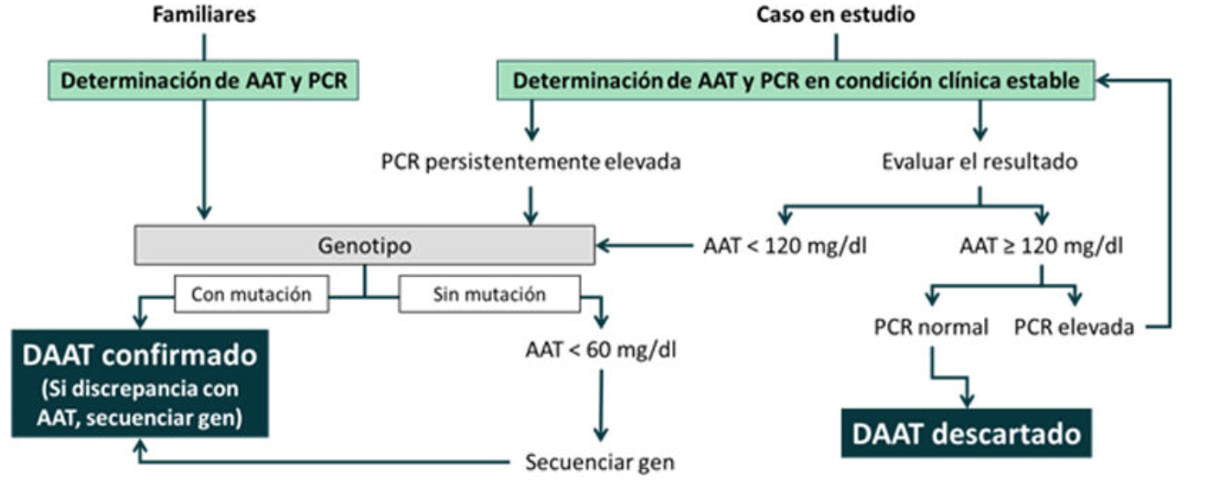
INTRODUCCIÓN
⁽²⁾ Reinoso-Arija R, Proaño C, Ruiz-Serrano R, Núñez Ollero D, Ruiz-Duque B, Ortega Ruiz F, et al. Resultados de la implementación de un programa de detección de casos de déficit de alfa-1 antitripsina en pacientes con EPOC. Open Respiratory Archives [Internet]. 2023;5(3):100251.
Notes:
Este es el protocolo actual de detección de casos que implementamos en nuestro hospital, y como véis proponemos estudio genético a todos aquellos familiares de pacientes de primer grado de una caso ya diagnosticado de DAAT.

Slide 4

INTRODUCCIÓN
HIPÓTESIS: El establecimiento de un protocolo diagnóstico dirigido a la detección de cualquier mutación del déficit de alfa1 antitripsina (DAAT) es una ventana de oportunidad para identificar nuevos casos asintomáticos en el entorno familiar.
⁽²⁾ Reinoso-Arija R, Proaño C, Ruiz-Serrano R, Núñez Ollero D, Ruiz-Duque B, Ortega Ruiz F, et al. Resultados de la implementación de un programa de detección de casos de déficit de alfa-1 antitripsina en pacientes con EPOC. Open Respiratory Archives [Internet]. 2023;5(3):100251.
Notes:
Nuestra hipótesis fue que el establecimiento de un protocolo diagnóstico dirigido a la detección de cualquier mutación de DAAT, supone una ventana de oportunidad para la identificación de nuevos casos asintomáticos en el entorno familiar. Este es el protocolo actual de detección de casos que implementamos en nuestro hospital, y como véis siguiendo esta idea, proponemos estudio genético a todos aquellos familiares de pacientes de primer grado de un caso ya diagnosticado de DAAT.

Slide 5

OBJETIVO
Evaluar los resultados del cribado familiar en portadores de al menos una mutación asociada al DAAT estudiando así la rentabilidad diagnóstica.
Notes:
Por lo tanto el objetivo de estudio fue Evaluar los resultados del cribado familiar en portadores de al menos una mutación asociada al DAAT estudiando así la rentabilidad diagnóstica.

Slide 6

METODOLOGÍA
AVATAR
Andalusian Valuable and Transdisciplinary AATD Registry
Estudio observacional de cohortes prospectivas.
Pacientes con sospecha de DAAT sometidos al protocolo de diagnóstico
Análisis comparativo de diagnósticos resultantes de:
casos incluidos como cribado familiar
casos detectados por otras razones
Prueba de Chi-cuadrado para variables cualitativas.
T-Student para variables cuantitativas.

Slide 7


RESULTADOS
      n=642 casos totales con estudio por sospecha de DAAT
      228 (35,5%) CRIBADO FAMILIAR
      414 (64,5%) OTROS MOTIVOS
Notes:
No sé qué significa esta diapo o qué se lo que dices

Slide 8
 | Cribado por otros motivos (n=414) | Cribado familiar (n=228) | p-valor
Edad (años) | 60,6 (14,1) | 42,1 (18,6) | <0,001*
Niños (< 18 años) | 2 (0,5%) | 34 (14,9%) | <0,001**
Sexo (hombres) | 242 (58,5%) | 102 (44,7%) | <0,001**
Genotipos PI*MM PI*MS PI*MZ PI*SS PI*SZ PI*ZZ Otros | 164 (36,9%) 125 (30,2%) 57 (13,8%) 20 (4,8%) 23 (5,6%) 5 (1,2%) 20 (4,8%) | 61 (26,8%) 62 (27,2%) 66 (28,9%) 8 (3,5%) 12 (5,3%) 7 (3,1%) 12 (5,3%) | <0,001**
FVC (%) | 90,8 (21,6) | 99,7 (15,9) | <0,001*
FEV1 (%) | 74,3 (26,8) | 95,8 (17,0) | <0,001*
AST (U/L) | 13,9 (27,2) | 18,8 (14,3) | 0,006*
ALT (U/L) | 14,3 (31,7) | 18,1 (14,1) | 0,045*
AAT (mg/dl) | 104,0 (27,4) | 103,8 (31,8) | 0,461*
Tabla 1. Análisis comparativo entre pacientes diagnosticados por cribado familiar vs. Cribado por otros motivos.
*Media y desviación estándar (DE).
T-student para variables independientes.
**Frecuencia absoluta (%).
Chi-cuadrado.
Notes:
Pon al pie qué significan los valores entre paréntesis y qué prueba estadística has realizado

Slide 9

CONCLUSIONES
Los casos identificados con cribado familiar eran más jóvenes, con un mayor porcentaje de mujeres y con un perfil genotípico diferente a pesar de tener la misma concentración hemática de AAT.
Los casos identificados con cribado familiar presentan una mejor función pulmonar en términos de FEV1 y FVC, respecto a los pacientes cribados por otros motivos.
El estudio refuerza la necesidad del cribado familiar dadas las características propias de esta población, sustentando una estrategia de cribado familiar.
Notes:
el estudio refuerza la necesidad de hacer cribado familiar ya que tienen características propias y sería una población que no se hubiera estudiado si no se hiciera este cribado. En conclusión, los datos sustentan una estrategia de cribado familiar más allá del caso índice

